Slide 1
Akdeniz Üniversitesi
Sosyal Politika ve Göç Çalışmaları
Uygulama ve Araştırma Merkezi - ASPAG
Onlar Bizim Hemşehrimiz: Uluslararası Göç ve Kültürlerarası İletişim
Antalya Kurumiçi Farkındalık Eğitimi
Seminer Başlığı | Onlar Bizim Hemşehrimiz! Antalya’nın Göç Profili ve Göç Yönetiminin Örgütlenmesi
Hafta | 7 | Tarih | 25 Mayıs 2023 | Konuşmacı | Prof. Dr. Erol ESEN/ Ebrar Sines MARATOK
ESEN/AB’nin Yapısı ve İşleyişi

Slide 2
Onlar Bizim Hemşehrimiz – Uluslararası Göç ve Kültürlerarası İletişim
Seminer Konusuna Giriş
Seminer Dizisinin Konu Başlıkları
Onlar Bizim Hemşehrimiz – Göç ve Ötesi
Göç ve Göçmenliğe Dair Söylemler – Nasıl Ele Alınmalı?
Göç, Göçün Psikososyal Boyutu
Kültürlerarası İletişimin ABC’si
Avrupa’da Çok Kültürlülük ve Popülizmin Yükselişi
Etnik Ayrımcılıkla Mücadele Mekanizmaları
Antalya’nın Göç Profili ve Göç Yönetiminin Örgütlenmesi
Türkiye’de Göç Politikaları ve Uyumu Destekleyen Uygulamalar
Kentin Yeni Hemşehrileri Göçmenler ve Yerelde Göçmen Kapsayıcılığı

Slide 3
ONLAR BİZİM HEMŞEHRİMİZ Antalya’nın Göç Profili ve Göç Yönetiminin Örgütlenmesi
Türkiye’de Göçmenler
Antalya’da Göç
Antalyalıların Göç ve Güvenlik Tutumları
Antalya’da Yaşayan Göçmenlerin Sorunları

Slide 4
TÜRKİYE’DE GÖÇMENLER

Slide 9
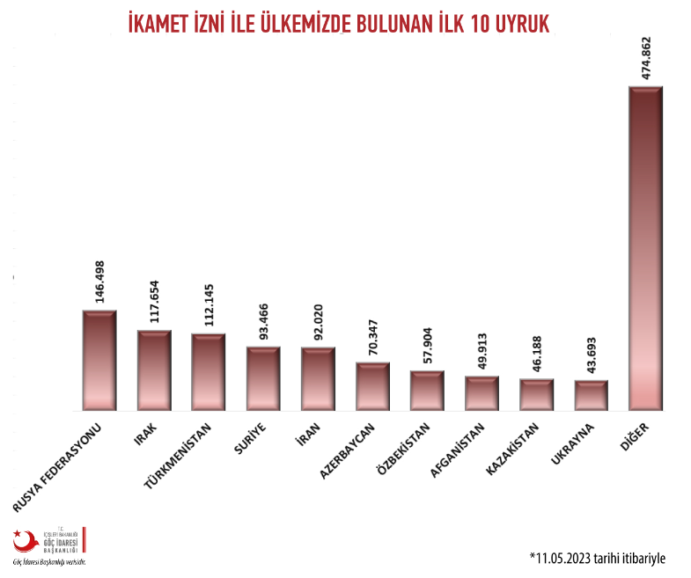

Slide 10
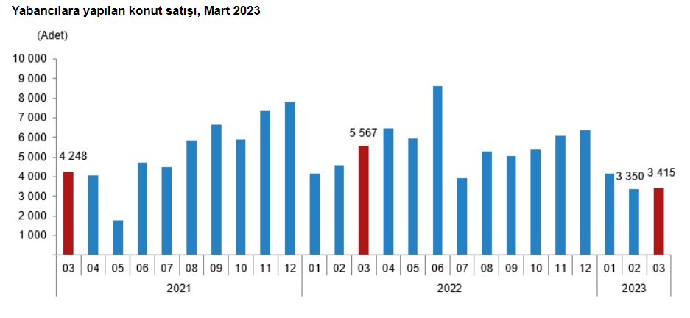

Slide 11
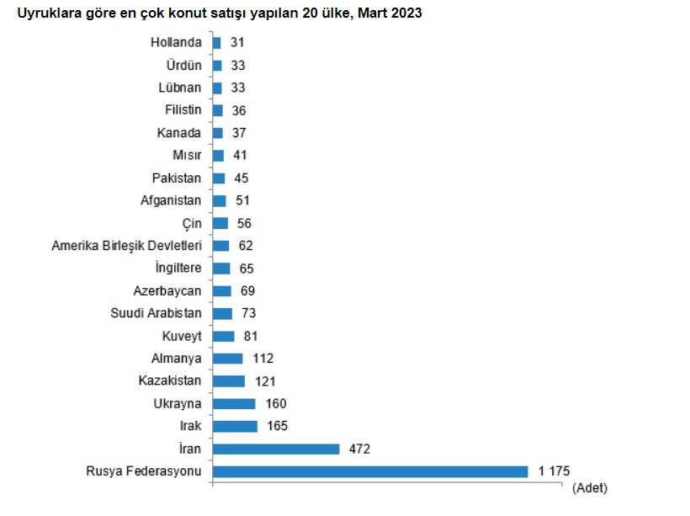

Slide 12
ANTALYA’DA GÖÇ

Slide 18
ANTALYA’DA GÖÇMENLERE KAPATILAN MAHALLELER
ALANYA
DÖŞEMEALTI
KARGICAK MAHALLESİ
MURATPAŞA
AOSB2KISIM MAHALLESİ
TOPÇULAR MAHALLESİ
KONYAALTI
LİMAN MAHALLESİ
HURMA MAHALLESİ
SARISU MAHALLESİ
MAHMUTLAR MAHALLESİ
KESTEL MAHALLESİ
AVSALLAR MAHALLESİ
AOSB3KISIM MAHALLESİ

Slide 20
ANTALYA’DA SEKTÖRLERE GÖRE GÖÇMENLERİN KURDUĞU ŞİRKERLER
Bilişim
Gayrimenkul Faaliyetler
Tarımsal Ürünlerin Ticareti
Seyahat Acentesi- Tur Operatörü
Uzmanlaşmış Destek Hizmetleri
İnşaat Faaliyetleri
Restoran ve Eğlence Sektörü

Slide 21
ANTALYA İL GÖÇ İDARESİ MÜDÜRLÜĞÜ
ALANYA İLÇE GÖÇ İDARESİ MÜDÜRLÜĞÜ
KEMER İLÇE GÖÇ İDARESİ MÜDÜRLÜĞÜ
ALANYA GÖÇ İDARESİ GRUP BAŞKANLIĞI
MANAVGAT İLÇE GÖÇ İDARESİ MÜDÜRLÜĞÜ
KEMER İLÇE GÖÇ İDARESİ GRUP BAŞKANLIĞI
MANAVGAT GÖÇ İDARESİ GRUP BAŞKANLIĞI

Slide 22
Antalya İl Göç İdaresinin İşlem Alanları
İkamet İzni Çalışma Grubu
Yabancılar için oturma izinlerinin verildiği yer
Türk Akraba Toplulukları ÇG
Türk soylu göçmenlerle ilgili işlemler
Uluslararası Koruma ve Geçici Koruma Başkl.
Ülkesinde tehlikede olan kişilerle ilgilenen kısım
Uyum İletişim Çalışma Grubu
Uyum ve entegrasyonla ilgili çalışmalar
İdari İşler Kısmı
Geçici Korumu Merkezi
Suriyeli mültecilerle ilgili
Geri Gönderme Merkezi
Kaçak göçmenlerle ilgili işlemlerin yapıldığı yer
Yaklaşık 200 personel ile bu çalışmaları yürütür

Slide 23
2022 yılı uyum ve iletişim çalışmaları
Çalışma Sayısı Kişi Sayısı
Sosy. Uy. ve Yaş. Eğ. - 56.917
Bilgilendirme Toplantıları 37 692
Esnaf Ziyaretleri 52 238
Hane Ziyaretleri 32 256
STK toplantıları 40 679
Uluslararası Öğrenci Buluşmaları 10 907
Diğer Faaliyetler

Slide 24
Antalya İl Göç İdaresinin Yerel Uyum Eylem Planı’ndaki Ortak İlkeler
Bütüncül Yaklaşım
Katılımcılık
Etkililik ve Etkinlik
Ayrımcılık Yapmama

Slide 25
Stratejik Öncelikler
Toplumsal Katılım ve Uyum
Bilgilendirme ve Uyum
Eğitim ve Uyum
Sağlık ve Uyum
İşgücü Piyasası ve Uyum

Slide 26
ANTALYALILARIN GÖÇ VE GÜVENLİK TUTUMLARI

Slide 27
Antalya’da Güvenlik ve Yabancılar/Göçmenler
Antalya güvenli bir kent midir?
Evet %95,3 (671 kişi)
Hayır %4,7 (33 kişi)
Yabancıların sayısı çok %18 (6 kişi)
Antalya’da en şikayetçi olunan konular
Çok sıcak %62,5 (440 kişi)
Çok fazla yabancı %9,8 (69 kişi)
Kent güvenliği ile ilgili şikayetler
İşsizlik %58,5 (459 kişi)
İkam. Eden yabn. %3,7 (69 kişi)

Slide 28
Antalya’da Güvenlik ve Yabancılar/Göçmenler II
Antalya’nın en büyük toplumsal sorunu
İşsizlik %32,7 (410 kişi)
Kentteki sığınmcılar %32,4 (406 kişi)
Yaşayan Yabancl. %8 (100)
Antalya’da son 3 yılda suç mağdurluk durumu
Hayır %83,5 (613 kişi)
Evet %17,5
Olanlarda yabancılar sebep değil
Antalya’da güvenlilik hissi koşulları
Hırsızlık olmasın %3,3 (23 kişi)
Yerl. Yab. Çok olmasın %1 (7 kişi)

Slide 29
Antalya’da Güvenlik ve Yabancılar/Göçmenler III
Sığınmacıların güvenlik riski olma durumu
Katılıyor %40,5 (285 kişi)
Tamn. katlyor %38,1 (268 kişi)
Birlikte: %78,55
İş dünyası anketi (2015): %90 güv. Kayg. Suriyl. Sığınm.
Antalya’da yaşayan yabancl. Güv. Riski oluşt.
Katılıyor %31 (218 kişi)
Tamn. Katlyor %11 (81 kişi)
Birlikte: %42,5
Antalya’da çöpten atık toplayanl. Güv. Riski?
Katılıyor %35,7 (251 kişi)
Tamn. Katlyor %13,6 (96 kişi)
Birlikte: %49

Slide 30
Antalya’da Göçmenlerle ilgili Toplumsal Örgütlenmeler
Yabancılar Meclisleri
Alanya Belediyesi Yabancılar Meclisi
2004’ten beri aktif
Başkanı: Abdullah Karaoğlu
Konyaaltı Belediyesi Yabancılar Meclisi
2021’den beri aktif
Zera Varilci
Muratpaşa Belediyesi Yabancılar Meclisi
2021’de kuruldu, aktif değil
Antalya Kent Konseyi Toplum Grubu
Yabancılar konuları değerlendiriliyor
Hastanelerde Göçmen Dostu Birimler
Özel Hastanelerde
Akdeniz Üniversitesi Tıp Fakültesi bünyesinde

Slide 31
Antalya’da Göçmenlerle ilgili Toplumsal Örgütlenmeler II
Dernekler/STK’lar
Göçmen Kuruluşları
Rus, Ukrayna, Polonya, Kırgızistan, İran’dan gelen göçmenlerin kurdukları STK’lar daha yoğun
Azerbaycan, Kazak, Fin, Çin gibi daha az
Kültür, sanat, yardımlaşma, dayanışma gibi
Diğer
Güney Entegrasyon; Mozaik Eğitim, Kültür ve Sosyal Dayanışma gibi Türk vatandaşları tarafından kurulanlar

Slide 32
ANTALYA’DA YAŞAYAN GÖÇMENLERİN SORUNLARI

Slide 33
Antalya’da yaşayan Göçmenlerin Sorunları
Neden Antalya? Göçü yönlendiren sebepler
İletişim ve Ulaşım teknolojilerinin hızlı ilerlemesi
Hedef kentle ilgili ön bilgilerin
Daha önce orada yaşayan topluluk üyeleri
Turizm kenti Antalya’nın tanınırlığı
Özellikle belli ülkelerden insanların buraya yönelmeleri normal

Slide 34
Antalya’da yaşayan Göçmenlerin Sorunları II
Sağlık hizmetlerine erişim
Sigorta edinmede sorunlar
Sağlık kurumları ve personelinin ihtiyaçlara uygun hizmet sunmamaları
Dil Edinimi
Öğrenme imkanları kısıtlı
Kurumların yabancı dil bilgileri yetersiz
Fatura ödemede bile sorunlar

Slide 35
Antalya’da yaşayan Göçmenlerin Sorunları III
Barınma Sorunları
Kiralama konusunda bazı ev sahiplerinin fırsatçılığı
Yapılan düzenlemelerin doğru uygulanmamaları
Ev sahiplerinin keyfi tutumları, evden atmalar
İdari birimlerin bu sorunları dikkate almadan yabancılar yasasını işletmesi

Slide 36
Antalya’da yaşayan Göçmenlerin Sorunları IV
Çeşitli haklarını kullanamamaları
Sigortasız çalıştırılanlar
Finansal hizmetlerden yararlanma
Kredi çekememe, telefon hattı alma vs
Göçmenlerle ilgili kurum/kuruluşl. Yetersizliği
Dil, diğer iletişim sorunları
İşlem yoğunluğu (özellikle Göç İdaresi)
Göçmen gruplarına farklı muameleler
Ülkeler arası anlaşmalarda farklılıklar gibi

Slide 37
PEKİ Çözüm önerileri NELERDİR?

Slide 38
Göçmenlerin Sorunları ile ilgili Çözüm Önerileri
Kurumların göçmenlere hizmet donanımının geliştirilmesi
Uluslararası uygulamalarla uyumlaştırılması
Kültürel çeşitiliğin turizm sektörüne daha fazla entegre edilmesi
Göçmenlerin toplumsal yaşama katılımını destekleyen girişimlerin desteklenmesi

Slide 39
Sonuç ve Değerlendirmeler
Göç Türkiye açısından yeni bir politika alanı, bilgi ve deneyim eksikliği
Antalya’nın turizm kenti, yoğun hizmet sektörü ve tarımda istihdam olanakları çeken faktörler
Yoğunlukla Rus-Ukrayna krizi sonrası o bölgeden gelenlerle yoğunlaştı
Kurum ve kuruluşlarda göçmenlere verilen hizmetlerde iyileştirmeler gerekli

Slide 40
Kaynakça
Kent konseyi Raporu, http://antalyakentkonseyi.org.tr/antalya-kent-konseyinden-guncel-goc-raporu
Antalya İl Göç İdaresi Müdürlüğü Yerel Uyum ve Eylem Planı
https://www.unhcr.org/refugee-statistics/
T.C. İçişleri Bakanlığı Göç İdaresi Başkanlığı, https://www.goc.gov.tr/ikamet-izinleri
2022 ATSO verileri, https://haber.doviz.com/gundem-haberleri/antalya-da-kurulan-yabanci-sermayeli-sirket-sayisi-5-bini-asti/681976
TUİK, https://data.tuik.gov.tr/Bulten/Index?p=Konut-Satis-Istatistikleri-Subat-2023-49515

